Slide 1
Публичный карман
Сделал цыбанков степан

Slide 2

Цели и задачи
Упростить слежение за семейным бюджетом

Slide 3
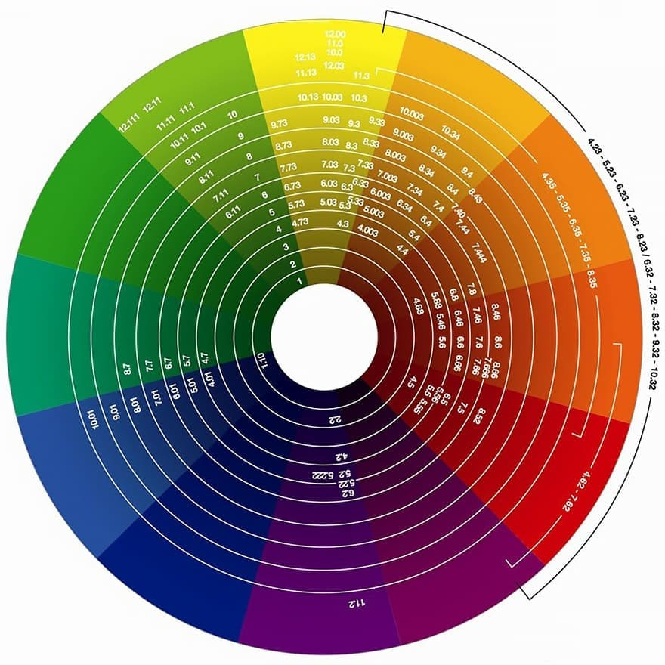

Технические сложности и решения
Сохранение и загрузка бюджетных данных
Окрашивание цифр соответственным цветом

Slide 4

Использование сторонней JSON библиотеки

Slide 5

Обработка события

Slide 6


